Slide 1

#Nowplaying
Neo 80’s
音風楽房

Slide 2

#Nowplaying
once in a blue moon feat.musica
Tatsh

Slide 3

#Nowplaying
青い月のシャングリラ
七瀬佳乃(CV:青山吉能)

Slide 4

#Nowplaying
Moon Tiare
Gift

Slide 5

#Nowplaying
Snowflakes
nao

Slide 6
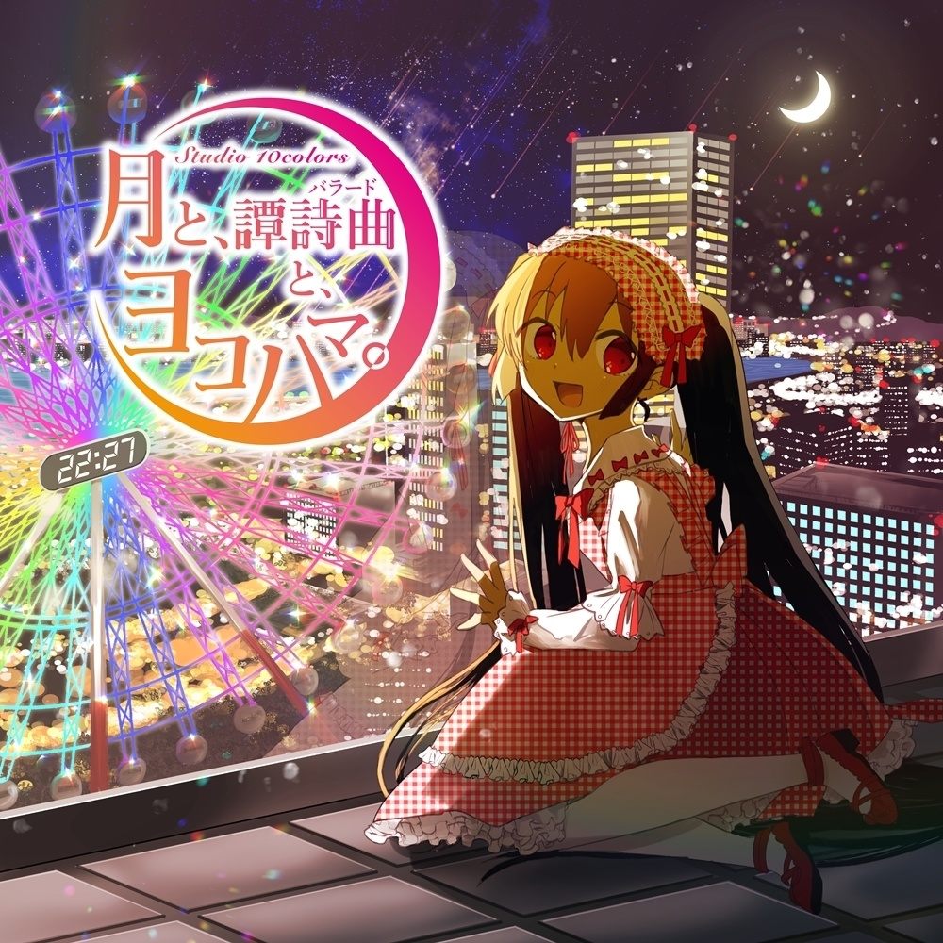
#Nowplaying
Dianthus
薛南

Slide 7
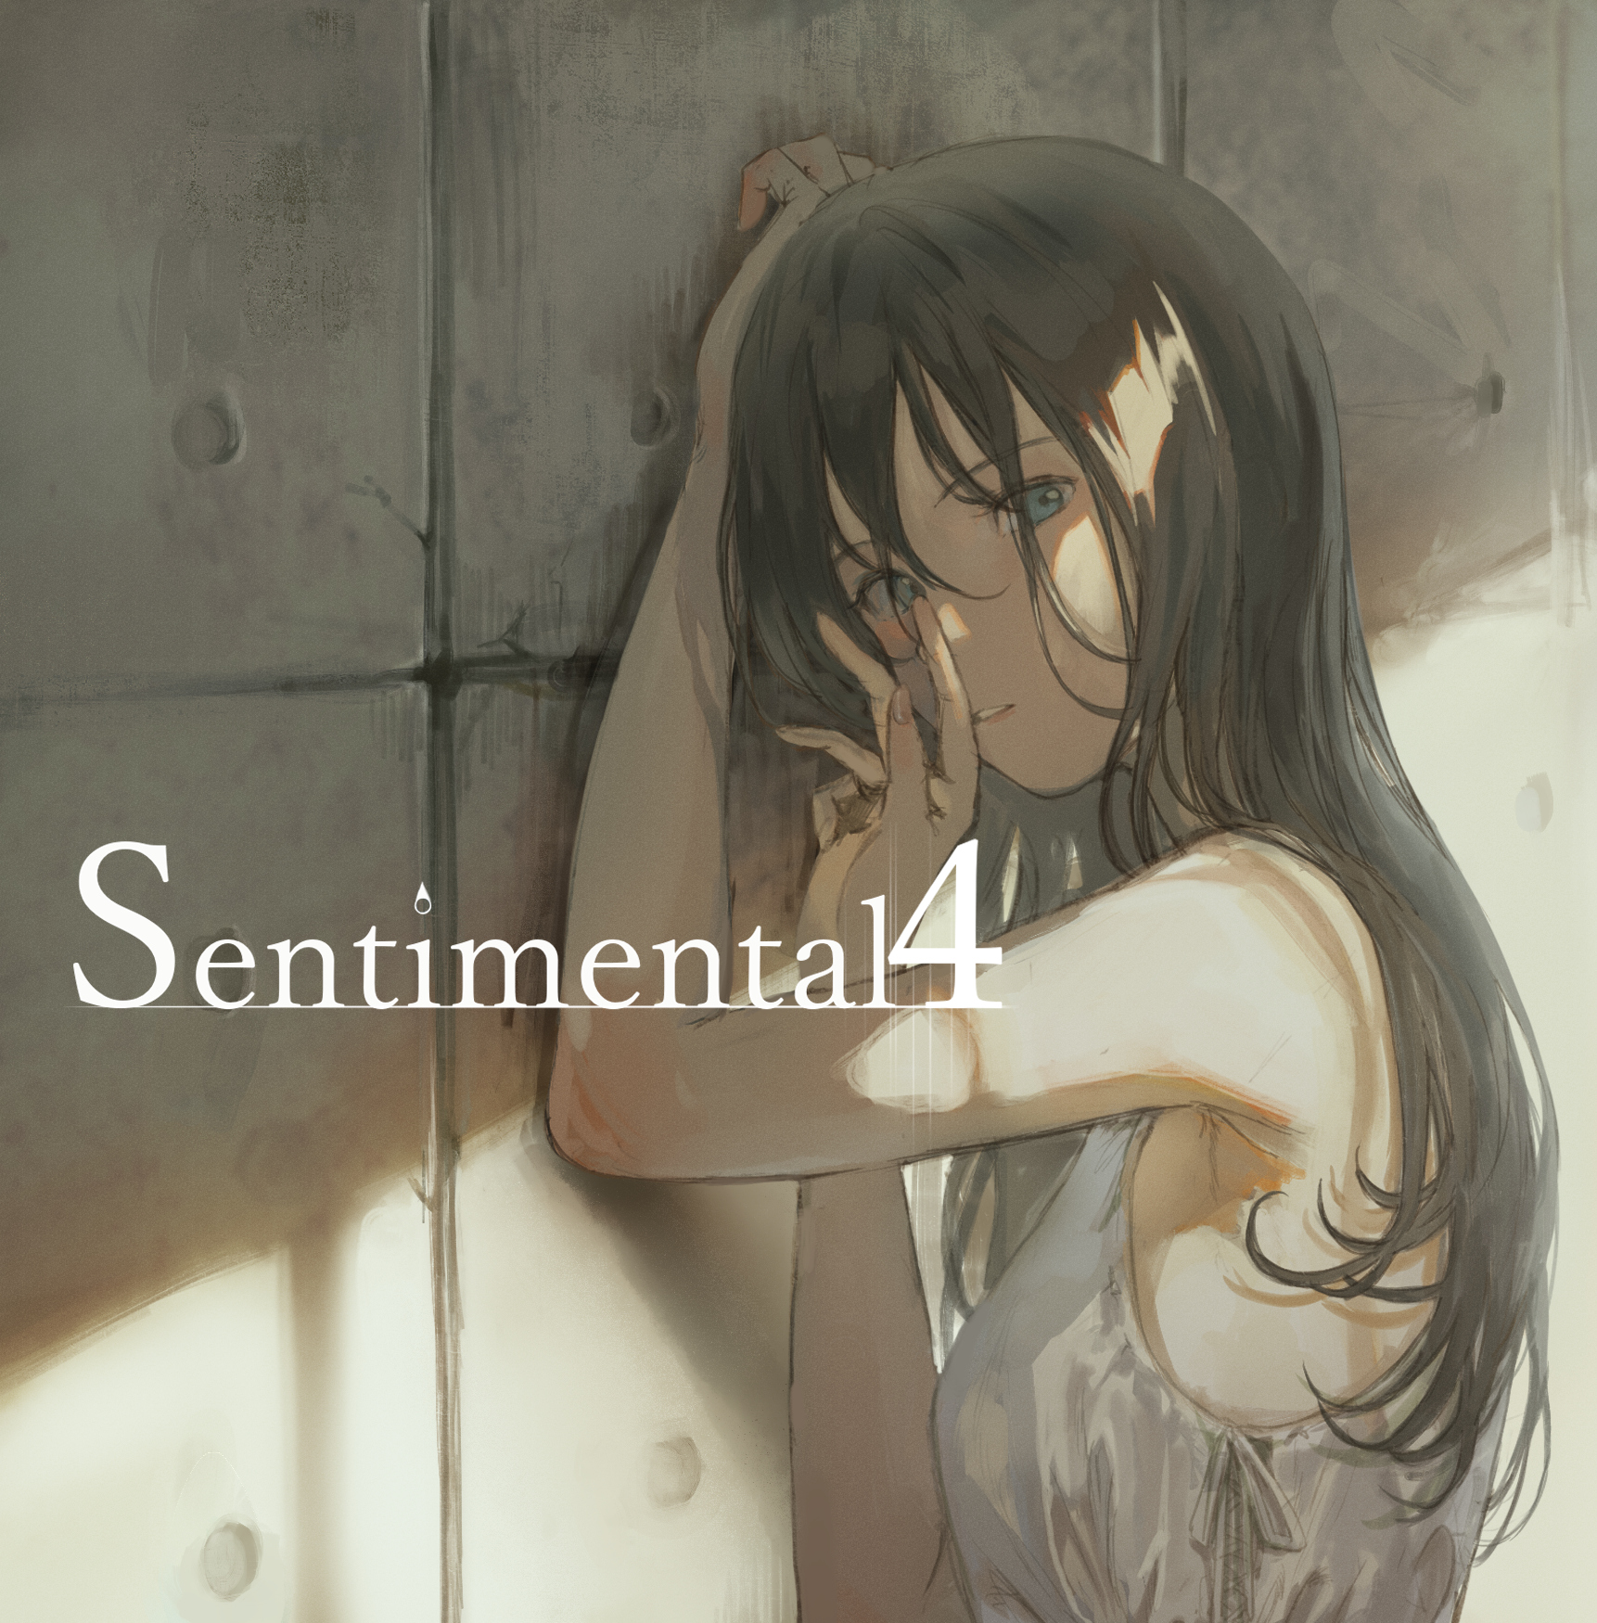
#Nowplaying
Results
月乃

Slide 8

#Nowplaying
真実の想い
テスラ・ヴァイオレット(CV:堀江由衣)

Slide 9

#Nowplaying
4ever
Daito Music

Slide 10
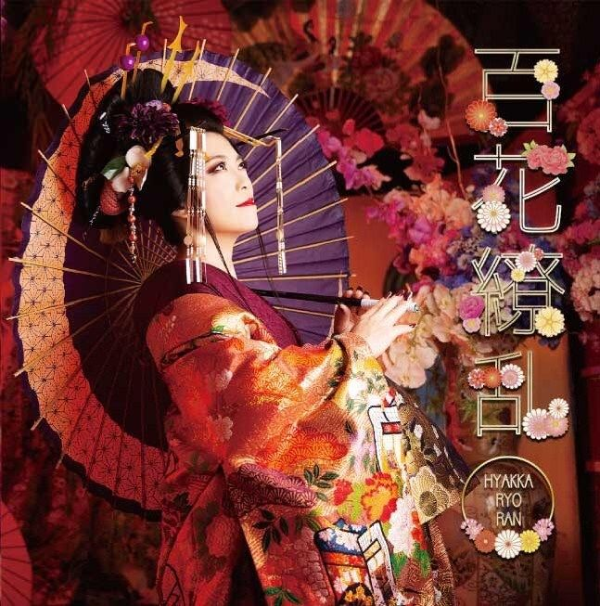
#Nowplaying
百花繚乱
百合

Slide 11

#Nowplaying
tears in snow
KEiNA

Slide 12

#Nowplaying
星環世界（M@STER VERSION）
砂塚あきら(CV:富田美憂)、速水奏(CV:飯田友子)、高垣楓(CV:早見沙織)、緒方智絵里(CV:大空直美)、喜多日菜子(CV:深川芹亜)、宮本フレデリカ(CV:髙野麻美)、相葉夕美(CV:木村珠莉)、中野有香(CV:下地紫野)、片桐早苗(CV:和氣あず未)

Slide 13

#Nowplaying
9:02pm (M@STER VERSION)
三浦あずさ(CV:たかはし 智秋)、 如月千早 (CV:今井 麻美)、 菊地真 (CV:平田 宏美)

Slide 14

#Nowplaying
???
μ's

